Slide 1
«Колядки» в подготовительной группе «Непоседы»
Воспитатели: Чахалян А.А
Евдокимова О.А

Slide 2
Цель: Знакомить детей с народным календарём, систематизировать знания о рождественских традициях.
Задачи:
-познакомить с обрядом колядования;
-приобщать детей к народным играм, песням, колядкам, гаданиям, пляскам;
-развивать эмоциональную отзывчивость, внимание;
-воспитывать интерес и уважение к прошлому, к истории и культуре своего народа.

Slide 3
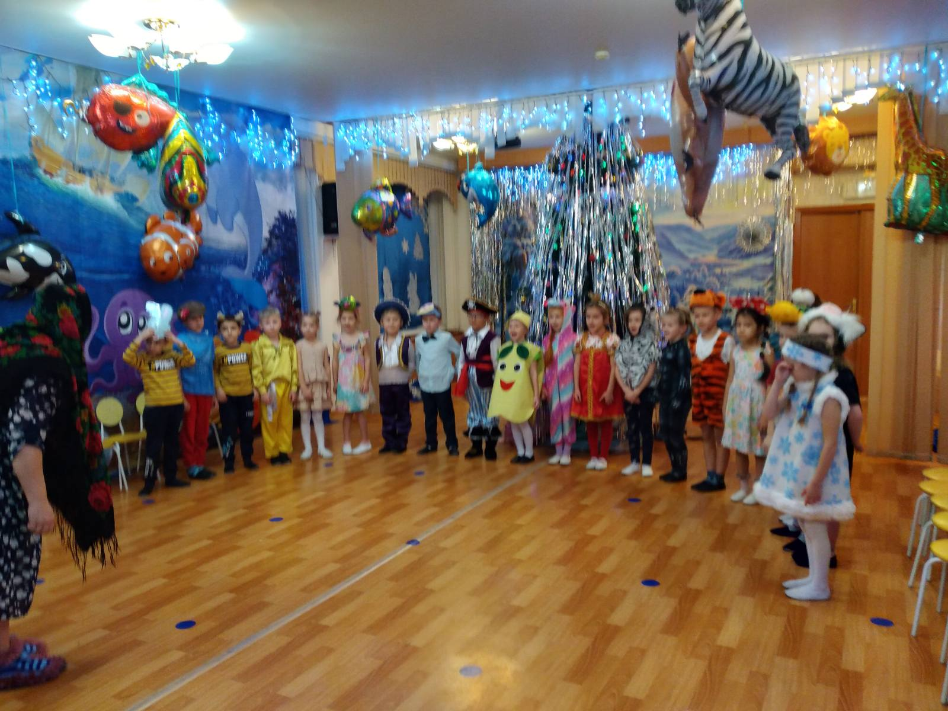
11 января в группе «Непоседы»детского сада 295 прошёл народный праздник-гуляние посвященный русскому народному празднику «Колядкам».

Slide 4
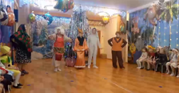
В гости к ребятам колядовать пожаловали гости - Колядовщики: Коза, Медведь, Лиса и Заяц.

Slide 5
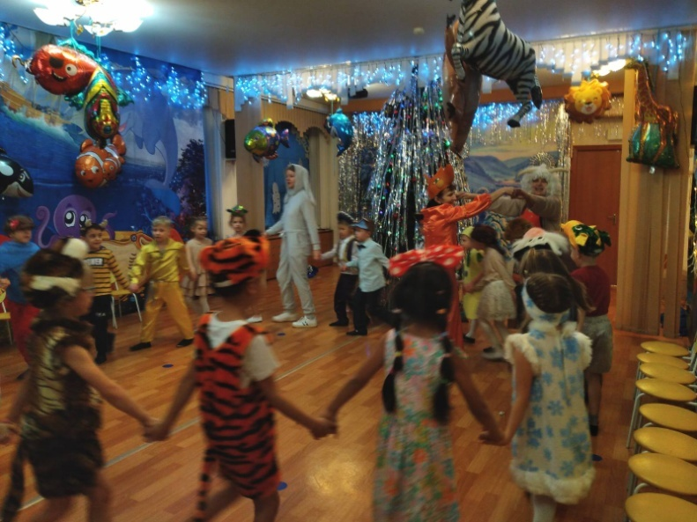
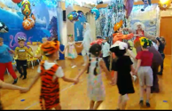
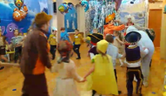
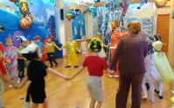
Дети узнали русскую народную игру «Золотые ворота», которую провели Лиса и Коза, им очень понравилась игра.

Slide 6
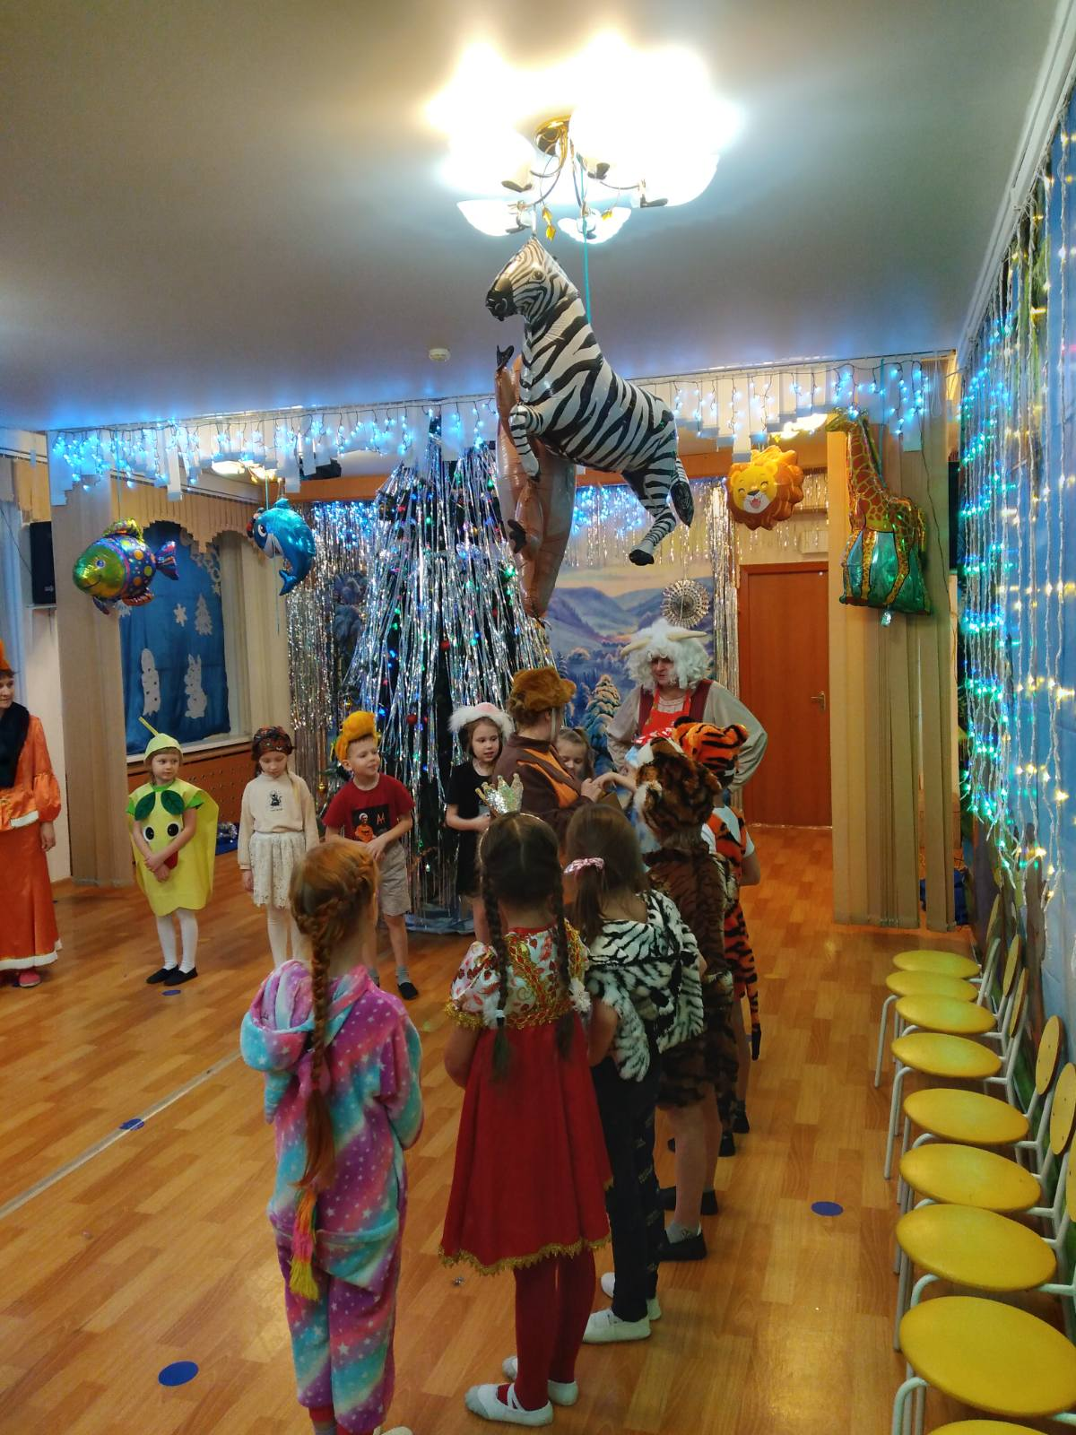
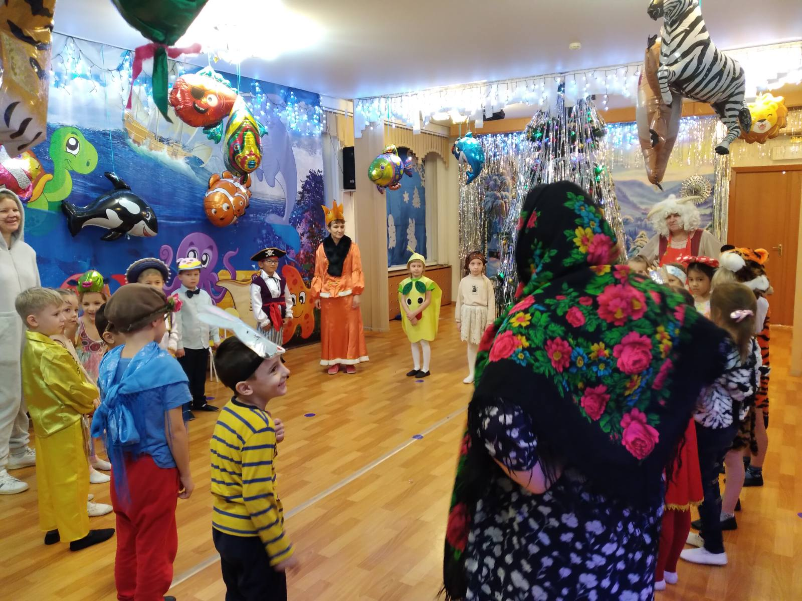
Медведь провел с ребятами обряд гадания. Дети узнали кем они будут в будущем. Гадание медведя на будущее – привел детей в восторг.

Slide 7
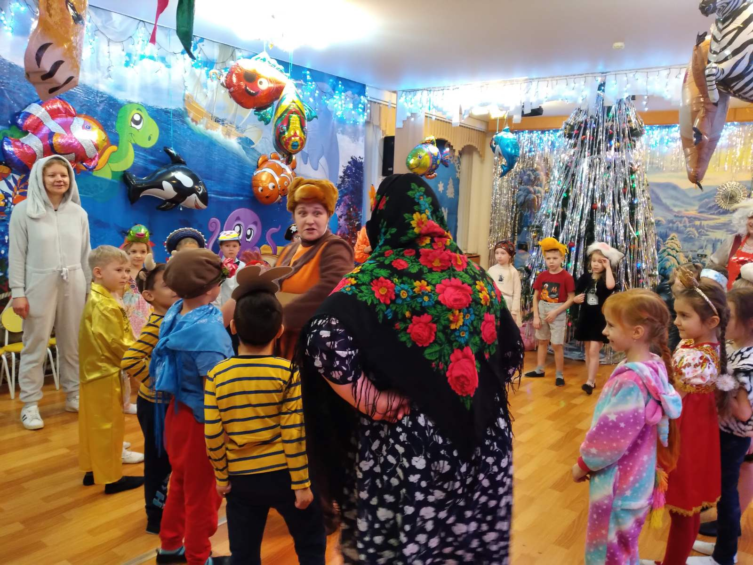

Slide 8
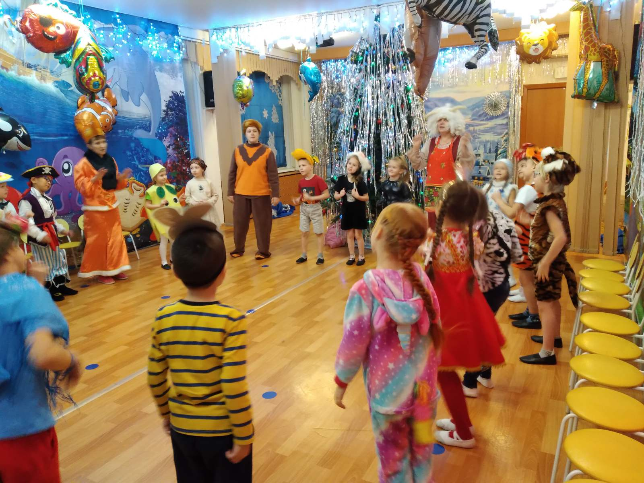
Праздник был веселый, шуточный. Дети играли, плясали, читали колядки, пели песни. Дети получили большое удовольствие и сладкие подарки. Дети много узнали о традициях праздника.

Slide 9
Спасибо за внимание!

